Slide 1

CHÀO MỪNG CÁC CON
ĐẾN VỚI TIẾT TỰ NHIÊN VÀ XÃ HỘI LỚP 2

Slide 2
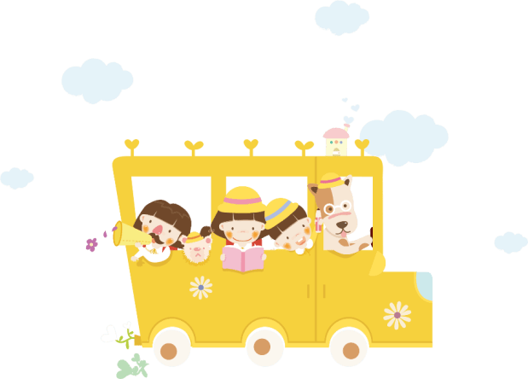
Thực hành:
Tìm hiểu môi trường sống của
thực vật và động vật (tiết 3)
Bài 13

Slide 3

Yêu cầu cần đạt:
- Học sinh biết cách tìm hiểu, điều tra và ghi chép theo mẫu phiếu.
- Học sinh biết thực hiện nội quy khi đi tìm hiểu, điều tra.
*Phát triển năng lực và phẩm chất:
- Biết sử dụng kiến thức đã học vào cuộc sống hàng ngày.

Slide 4

Khám phá

Slide 5


2
Đi tìm hiểu, điều tra
1.
Hãy tìm hiểu, điều tra một số thực vật, động vật, mô tả môi trường sống của chúng và hoàn thành phiếu điều tra.
2.
Vẽ cây hoặc con vật mà em quan sát được và môi trường sống của chúng.

Slide 6
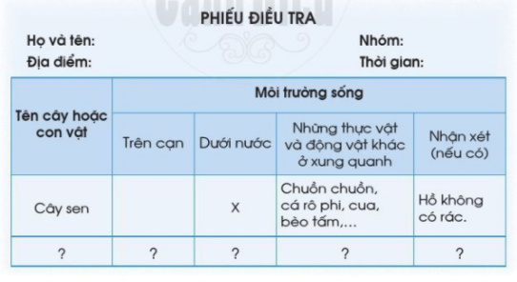
Hãy tìm hiểu, điều tra một số thực vật, động vật, mô tả môi trường sống của chúng và hoàn thành phiếu điều tra.

Slide 7
Phiếu điều tra
Họ và tên: Vũ Đức Tâm |  |  |  | Nhóm: 2
Địa điểm: Vườn nhà |  |  |  | Thời gian: 15/01/2022
Tên cây hoặc con vật | Môi trường sống
 | Trên cạn | Dưới nước | Những thực vật và động vật khác ở xung quanh |  | Nhận xét (nếu có)
Cây chuối | x |  | Giun, kiến, ốc sên, bọ ngựa, …
Cây bèo tây |  | x | Cây bèo tấm, chuồn chuồn, cá rô phi, cua,…
Gà | x |  | Giun, kiến, …

Slide 8
Phiếu điều tra
Họ và tên: Phạm Thanh Hương |  |  |  | Nhóm: 4
Địa điểm: Vườn |  |  |  | Thời gian: 14/01/2022
Tên cây hoặc con vật | Môi trường sống
 | Trên cạn | Dưới nước | Những thực vật và động vật khác ở xung quanh |  | Nhận xét (nếu có)
Cây ngô | x |  | Giun, kiến, bọ ngựa, cỏ,…
Cây hồng xiêm | x |  | Cây cỏ, kiến, giun, …
Con sâu | x |  | Cây rau muống, cây cải ngồng, cây cà chua, kiến, …

Slide 9
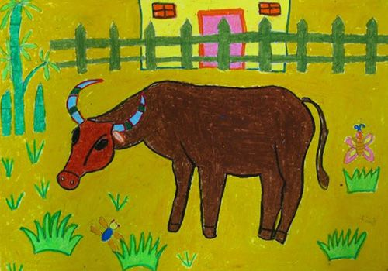
2.
Vẽ cây hoặc con vật mà em quan sát được và môi trường sống của chúng.
Con trâu sống ở trên cạn.

Slide 10
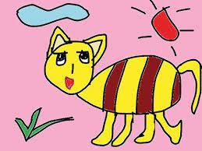
Con mèo sống ở trên cạn.

Slide 11
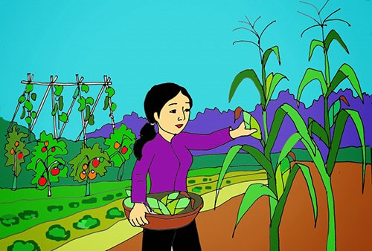
Cây ngô, cà chua, dưa chuột sống ở trên cạn.

Slide 12
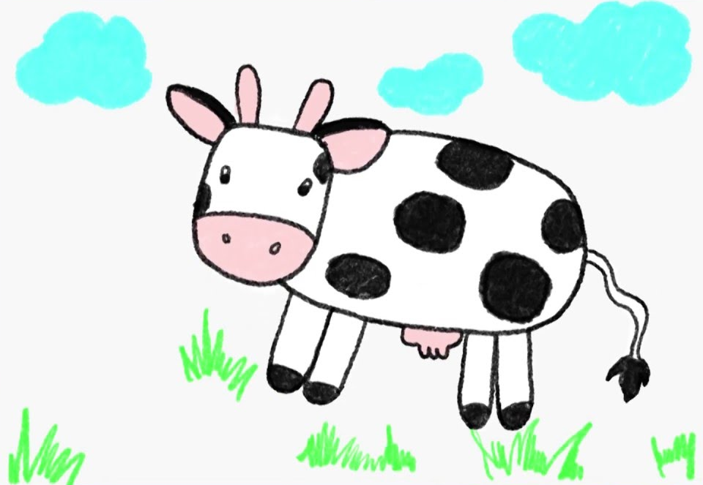
Con bò sống ở trên cạn.

Slide 13
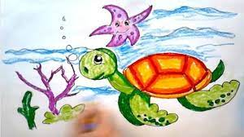
Con rùa sống ở dưới nước.

Slide 14
Lưu ý:
+ Giữ an toàn khi tiếp xúc với các cây cối và con vật, giữ vệ sinh khi đi tìm hiểu, điều tra.
+ Đội mũ, nón.
+ Vứt rác đúng nơi quy định,…

Slide 15
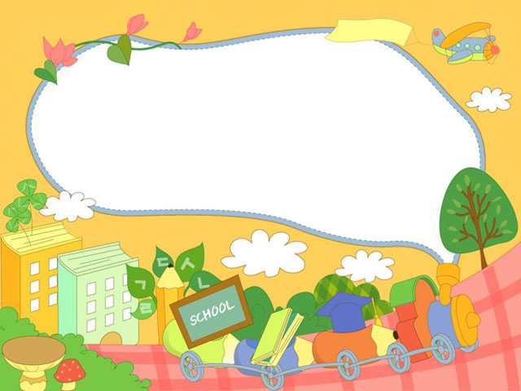
Chào các con.
Chúc các con học tập tốt!

